Slide 1

ENG: عمرو أشرف محمد

Slide 2
Python set
ال set هي مجموعة مش مرتبة من العناصر . كل عنصر مميز ويجب أن يكون ثابت . ربما المجموعة نفسها تكون غير ثابتة . نستطيع أن نضيف أو ننقل عناصر عناصر منها . المجموعات تستطيع أيضا أن تستخدم لأداء العمليات الحسابية فالمجموعات مثل الأتحاد و التقاطع .
Creating python sets
يتم عمل مجموعة بواسطة وضع كل العناصر داخل { } ويفصل بينهما بفاصلة .تستطيع أن تملك أي عدد من العناصر و من الممكن أن يأخذوا أنواع مختلفة مثل int , float , tuple ,string . لكن لا تستطيع أن تملك المجموعة عناصر متغيرة .
# Different types of sets in Python
# set of integers
my set = {1, 2, 3}
print(my set)
# set of mixed datatypes
my set = {1.0, "Hello", (1, 2, 3)} print(my set)
Output:
{ 1,2,3}
{1.0 , (1,2,3), ’Hello’ }

Slide 3
# set cannot have duplicates
# Output: {1, 2, 3, 4}
my set = {1, 2, 3, 4, 3, 2}
print(my set)
# we can make set from a list
# Output: {1, 2, 3}
my set = set([1, 2, 3, 2])
print(my set)
# set cannot have mutable items
# here [3, 4] is a mutable list
# this will cause an error.
my set = {1, 2, [3, 4]}
Output:
{1, 2, 3, 4}
{1, 2, 3}
Traceback (most recent call last):
File "<string>", line 15, in <module>
my set = {1, 2, [3, 4]}
Type Error: unhashable type: 'list'

Slide 4
# Distinguish set and dictionary while creating empty set
# initialize a with {}
a = {}
# check data type of a
print(type(a))
# initialize a with set()
a = set()
# check data type of a
print(type(a))
Output:
<class ’dict’>
<class ’set’>
عمل مجموعة صعبة يعتبر صعبة شوية .لكي نعمل مجموعة بدون عناصرنستخدم دالة set() بدون أي عناصر.

Slide 5
# initialize my_set
my set = {1, 3}
print(my set)
# my set[0]
# if you uncomment the above line
# you will get an error
# Type Error: 'set' object does not
support indexing
# add an element
# Output: {1, 2, 3}
my set. add(2)
print(my set)
# add multiple elements
# Output: {1, 2, 3, 4}
my set. update([2, 3, 4])
print(my set)
# add list and set
# Output: {1, 2, 3, 4, 5, 6, 8}
my set . update([4, 5], {1, 6, 8})
print(my set)
Modifying a set in python
المجموعات تعتبر متغيرة . ربما منذ هي مش مرتبة فال indexing
ليس له معني.
لا نستطيع أن نصل أو نغير عنصر فمجموعة بإستخدام ال indexing
او التقطيع .
نستطيع أن نضيف عنصر فردي بإستخدام دالة add()
وعناصر عديدة بإستخدام دالة update() .
هذه الدالة تستطيع أن تاخذ tuples , lists , strings كعناصر .
Output:
{1,3}
{1,2,3}
{1,2,3,4}
{1,2,3,4,5,6,8}

Slide 6
# Difference between discard() and remove()
# initialize my_set
my_set = {1, 3, 4, 5, 6}
print(my_set)
# discard an element
# Output: {1, 3, 5, 6}
my set. discard(4)
print(my set)
# remove an element
# Output: {1, 3, 5}
my_set.remove(6)
print(my_set)
# discard an element
# not present in my_set
# Output: {1, 3, 5}
my set. discard(2)
print(my set)
# remove an element
# not present in my set
# you will get an error.
# Output: KeyError
my set .remove(2)
Removing elements from a set
Output:
{1, 3, 4, 5, 6}
{1, 3, 5, 6}
{1, 3, 5}
{1, 3, 5}
Traceback (most recent call last):
File "<string>", line 28, in <module>
Key Error: 2
من الممكن أن ينتقل عنصر مميز من المجموعة بإستخدام discard() and remove() . الفرق الوحيد بين الأثنين أن دالة
discard( ) تترك المجموعة غير متغيرة لو العنصر لم يعرض فالمجموعة . دالة remove( ) تزود الخطأ مثل الشرط .

Slide 7
شبيها نستطيع أن ننقل ونسترجع العنصر بإستخدام pop( ) . منذ أن المجموعة تعتبر نوع داتا مش مرتبة لا يوجد طريقة لحساب أي عنصر تم حذفه . نستطيع أيضا نقل كل العناصر من المجموعة بإستخدام clear( ) .
# initialize my_set
# Output: set of unique elements
my set = set("HelloWorld")
print(my set)
# pop an element
# Output: random element
print(my set. pop())
# pop another element
my set . pop()
print(my set)
# clear my set
# Output: set()
my set. clear()
print(my set)
print(my set)
Output:
{'H', 'l', 'r', 'W', 'o', 'd', 'e’}
H
{'r', 'W', 'o', 'd', 'e’}
set( )

Slide 8
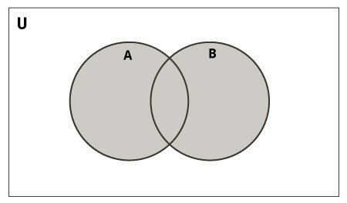
Python set operations
المجموعات من الممكن أن تستخدم لتنفيذ العمليات الحسابية للمجموعة مثل الاتحاد والتقاطع .
>>> A={1,2,3,4,5}
>>>B={4,5,6,7,8}
إتحاد A and B هو مجموعة من كل العناصر من كلا المجموعتين .
الاتحاد يمثل إستخدام علامة ا . نفس العملية يمكن أن تتم بإستخدام union() .
# Set union method
# initialize A and B
A = {1, 2, 3, 4, 5}
B = {4, 5, 6, 7, 8}
# use | operator
# Output: {1, 2, 3, 4, 5, 6, 7, 8}
print(A | B)
Output:
{1,2,3,4,5,6,7,8}

Slide 9
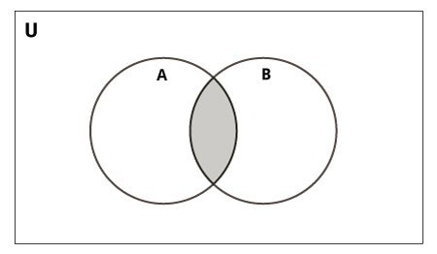
# use union function
>>> A.union(B)
{1, 2, 3, 4, 5, 6, 7, 8}
# use union function on B
>>> B.union(A) {1, 2, 3, 4, 5, 6, 7, 8}
تقاطع A and B هو مجموعة من العناصر التي تكون مشتركة فكلا المجموعتين . التقاطع يقوم بإستخدام علامة & .
وممكن أن تتم بإستخدام دالة intersection() .
# Intersection of sets
# initialize A and B
A = {1, 2, 3, 4, 5}
B = {4, 5, 6, 7, 8}
# use & operator
# Output: {4, 5}
print(A & B)
Output:
{4,5}
# use intersection function on A
>>> A. intersection(B)
{4, 5}
# use intersection function on B
>>> B. intersection(A) {4, 5}

Slide 10
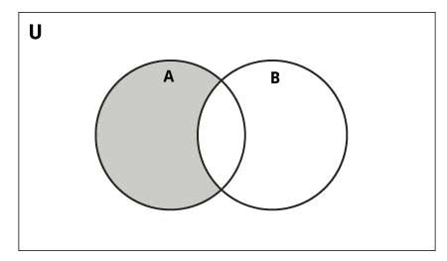
فرق مجموعة B من مجموعة A ( A-B) هو مجموعة من العناصر
تكون لوحدها فال A لكن ليس فال B . شبيها ب B-A عبارة عن مجموعة
من العناصر فال B لكن ليس فال A .
الفرق بيتم بإستخدام علامة - .ومن الممكن أن يتم بنفس الطريقة
بإستخدام () difference .
# use difference function on A
>>> A. difference(B)
{1, 2, 3}
# use - operator on B
>>> B – A
{8, 6, 7}
# use difference function on B
>>> B. difference(A)
{8, 6, 7}
# Difference of two sets
# initialize A and B
A = {1, 2, 3, 4, 5}
B = {4, 5, 6, 7, 8}
# use - operator on A
# Output: {1, 2, 3}
print(A - B)
Output:
{1,2,3}

Slide 11
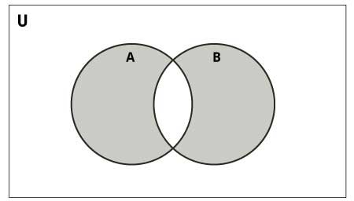
الفرق التماثلي بين ال A and B هو مجموعة من العناصر في ال
A and B لكن ليس في كلاهما . الفرق التماثلي يتم بإستخدام علامة ^ .
ومن الممكن أن يتم أيضا بإستخدام symmetric _difference() .
# Symmetric difference of two sets
# initialize A and B
A = {1, 2, 3, 4, 5}
B = {4, 5, 6, 7, 8}
# use ^ operator
# Output: {1, 2, 3, 6, 7, 8}
print(A ^ B)
# use symmetric_difference function on A
>>> A.symmetric_difference(B)
{1, 2, 3, 6, 7, 8}
# use symmetric_difference function on B
>>> B.symmetric difference(A) {1, 2, 3, 6, 7, 8}
Output:
{1,2,3,6,7,8}

Slide 12
Method | Description
add() | Adds an element to the set
clear() | Removes all elements from the set
copy() | Returns a copy of the set
difference() | Returns the difference of two or more sets as a new set
difference_update() | Removes all elements of another set from this set
discard() | Removes an element from the set if it is a member. (Do nothing if the element is not in set)
intersection() | Returns the intersection of two sets as a new set
intersection_update() | Updates the set with the intersection of itself and another
isdisjoint() | Returns True if two sets have a null intersection
issubset() | Returns True if another set contains this set
issuperset() | Returns True if this set contains another set
pop() | Removes and returns an arbitrary set element. Raises KeyError if the set is empty
remove() | Removes an element from the set. If the element is not a member, raises a KeyError
symmetric_difference() | Returns the symmetric difference of two sets as a new set
symmetric_difference_update() | Updates a set with the symmetric difference of itself and another
union() | Returns the union of sets in a new set
update() | Updates the set with the union of itself and others

Slide 13
Other set operation
# in keyword in a set
# initialize my set
my set = set("apple")
# check if 'a' is present
# Output: True
print('a' in my set)
# check if 'p' is present
# Output: False
print('p' not in my set)
نستطيع أن نختبر لو العنصرموجود فالمجموعة أم لأ بإستخدام كلمة in .
Output:
True
False
Iterating Through a set
>>> for letter in set("apple"):
... print(letter)
...
a
p
e
l
نستطيع أن نعيد التكرار لكل عنصر فالمجموعة بإستخدام for loop .

Slide 14
الدوال الجاهزة فالمجموعة
الدوال الجاهزة مثل all() , any( ), enumerate()
len(), max(), min(),sorted() , sum() بيستخدموا مع المجموعات لأداء وظائف مختلفة .

Slide 15
Function | Description
all() | Returns True if all elements of the set are true (or if the set is empty).
any() | Returns True if any element of the set is true. If the set is empty, returns False.
enumerate() | Returns an enumerate object. It contains the index and value for all the items of the set as a pair.
len() | Returns the length (the number of items) in the set.
max() | Returns the largest item in the set.
min() | Returns the smallest item in the set.
sorted() | Returns a new sorted list from elements in the set(does not sort the set itself).
sum() | Returns the sum of all elements in the set

Slide 16
Python Frozenset
ال frozenset عبارة عن كلاس جديد يمتلك خصائص المجموعة لكن عناصره لا تستطيع تغييرها بمجرد تعيينها . أثناء ال tuples سلسلة ثابتة فال frozensets عبارة عن مجموعات ثابتة .
المجموعات تعتبر قابلة للتغيير لا تتجزأ لذلك لا يستطيعوا أن يستخدموا كمفاتيح قاموس
ال frozensets لا يتجزأ و يستخدم كمفاتيح للقاموس . يمكن لل frozensets
أن يتم إنشائها بإستخدام دالة frozenset() .
# Frozensets
# initialize A and B
A = frozenset([1, 2, 3, 4])
B = frozenset([3, 4, 5, 6])
هذا نوع الداتا يدعم خصائص كثير مثل
Copy() , difference()
Intersection() ,isdisjoint()
Issubset() , issuper set()
Symmetric _ difference()
Union().
كونها أنها ثابتة
فلا تمتلك طرق لإضافة أو حذف عناصر.
>>> A. isdisjoint(B)
False
>>> A. difference(B)
frozen set({1, 2})
>>> A | B
frozen set({1, 2, 3, 4, 5, 6})
>>> A. add(3)
...
Attribute Error: 'frozenset' object has no attribute 'add'

Slide 17
Data science club
Telegram: Contact @Data_ScienceClub

